Slide 1
TQMP- 5
Aecio

Slide 2
Manutenção PREVENTIVA DO INVERSOR
Sempre desconecte a tensão de alimentação e verifique a tensão do circuito intermediário em nos conectores de potência antes de tocar qualquer componente elétrico dentro do inversor.
Muitos componentes são carregados com altas tensões, mesmo após a tensão de alimentação ser desconectada. Espere pelo menos 10 minutos para a descarga total dos capacitores da potência.

Slide 3
Manutenção
Sempre conecte a carcaça do equipamento ao terra(GND- Ground= terra) no ponto adequado.
Descargas eletrostáticas-ESD.
Quando cartões forem instalados ou removidos usar pulseira anti-estática e guardar o cartão assim como placas em enbalagens anti-estáticas.
Uso de escovas anti-estáticas para limpeza.

Slide 4
manutenção
Recomenda-se substituir os capacitores após 5 anos de operação ou em inspeções verificar a dilatação do formato.
ESR= Resistência em Série Equivalente –é uma resistência à corrente elétrica alternada em frequências determinadas. A ESR inclui o somatório das resistências do dielétrico, material das placas, da solução eletrolítica e até mesmo dos terminais de conexão do componente, medida em uma frequência específica

Slide 5
ESR
ESR age como se houvesse um resistor em série com o capacitor e é a causa de falhas em circuitos eletrônicos que empregam capacitores.
A ESR varia com o tipo de capacitor, assim como a frequência e com a temperatura do componente, além de mudar conforme o componente envelhece a solução eletrolítica evapora ao longo do tempo aumentando a resistência interna do componente.

Slide 6
ESR
Em capacitores cerâmicos essa resistência costuma ser muito pequena(mΩ). Essa resistência pode afetar circuitos de RF ou de baixa potência(transmissores de RF portáteis, onde pode ocorrer perdas de energia da bateria , reduzindo a eficiência e tempo de vida do equipamento.

Slide 7
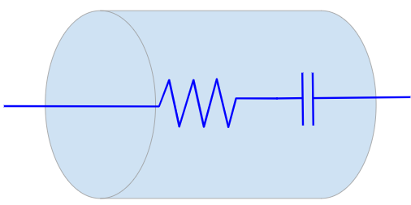
ESR
Capacitores mais afetados costumam ser os capacitores eletrolíticos de alumínio e tântalo.
A ESR tende a aumentar com o tempo de uso, podendo fazer com que um circuito não funcione de forma adequada.

Slide 8
ESR
O calor dissipado pode causar um aumento de temperatura no componente e até mesmo no circuito, afetando sua operação e danificando o capacitor;
Uma queda de tensão significativa pode ocorrer, reduzindo a quantidade de energia disponível no circuito, afetando seu funcionamento.

Slide 9
Como medir a ESR
Podemos medir a resistência em série equivalente de um capacitor usando um instrumento denominado ESR(Medidor de ESR), o qual permite de forma relativamente precisa medir.
Esse tipo de resistência também está presente em indutores(ESL=indutância em série equivalente) que faz aquecer(valor em nH).

Slide 10
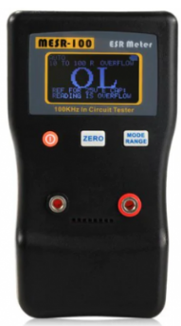
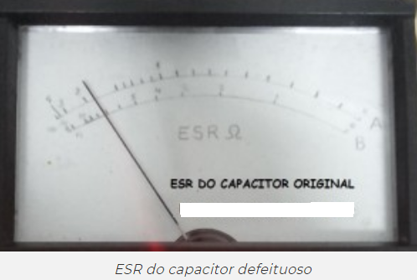
Medidor de ESR

Slide 11
O multímetro não é recomendado para a medição. Mesmo que tenha um capacímetro você analisará a carga-descarga mas a ESR não.

Slide 12
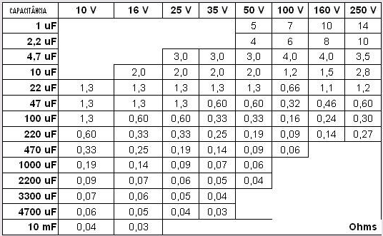

Slide 13
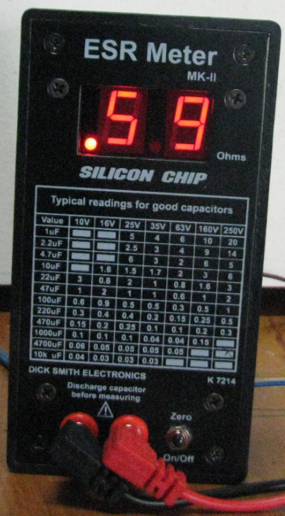

Slide 14
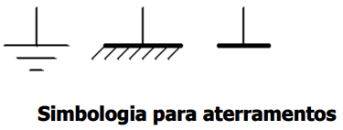

Terra
O terra tem função de referência(eletrônica) ou função de proteção (eletrotécnica)

Slide 15
Terra
Em um circuito elétrico podem existir vários pontos cujo potencial se considera como sendo referência, ou seja 0V. Podem ser de três tipos: terra, chassis e massa. No entanto cada um desses tipos é de natureza diferente.
A terra é o ponto de referência , por estar no mesmo potencial que o chão, obtida pela instalação elétrica através de uma estaca no terra da no solo.

Slide 16
O terra não equivale ao neutro, pois o neutro vem da rede elétrica(subestação).
O chassis corresponde à carcaça metálica do equipamento. Este só tem expressão em equipamentos sem duplo isolamento que utilizem a rede elétrica. Nessas condições, o chassis deve estar sempre ligado à terra. Deste modo, na eventualidade de haver uma fuga de corrente para o chassis, o mesmo não ficará sob uma tensão potencialmente perigosa ou até letal.

Slide 17
A massa é , em muitos casos, um ponto de referência flutuante. Em circuitos que utilizem a rede elétrica, a massa não deve estar ligada diretamente à terra por forma a evitar problema relacionados com ground-loop. Só em casos excepcionais, quando a segurança assim o exige, é que a massa de um circuito deverá estar ligada à terra.

Slide 18
GND & COM & Terra
Nos circuitos, quase sempre escolhemos um terminal de fonte de alimentação como o “comum” e conectamos um voltímetro a ele. Não é errado, não devemos chamá-lo de terra(terra da estaca de metal). É apenas um ponto para fazer leitura de tensão.
“a tensão entre um terminal e o circuito comum”, voltagem neste ponto.
Terminal de alimentação negativo é o circuito comum? Geralmente

Slide 19
Rádios antigos com transistor PNP e uma tensão de alimentação negativa com o terra positivo. O terminal positivo da bateria é o comum do circuito. Todas as medidas no esquema são voltagens negativas.
Carros e motos antigos(1950), o terminal positivo da bateria está conectado ao chassi; portanto o terminal de alimentação” é o negativo. Não instale um rádio normal em um fusca velho causa cuto-circuito ou pega fogo quando você liga a ignição. A fonte de alimentação está ao contrário.

Slide 20
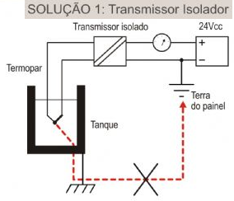
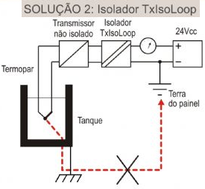
Loop de terra
É a circulação indevida de corrente elétrica através do aterramento, causada por d.d.p. Elétrico da instrumentação eletrônica. Ex: instalações onde são usados termopares do tipo junta aterrada. Permite isolar dois circuitos elétricos por um sinal de corrente elétrica 4-20mA

Slide 21
ATIVIDADE 5
Tarefa 5- Manutenção –ESR e terras
Leia o power point da aula e o vídeo https://www.youtube.com/watch?v=TmRHwZKHXxc e realize a tarefa 5.
Responda às questões abaixo.
O que é ESR? Para que serve?
O que é loop de terra?

